Slide 1




Муниципальное автономное дошкольное
образовательное учреждение
«Детский сад №35 города Благовещенска»
Рассматриваемый вопрос:
«Театрализованная деятельность,
как способ интеграции стимулирующий речевое развитие дошкольников»
Подготовила:
Чепчурова Е.В.,
Воспитатель гр.компенсирующей направленности

Slide 2

Федеральный стандарт ориентирует нас на ведение работы по:
2) освоению детьми с ограниченными возможностями здоровья Программы, их разностороннее развитие с учетом возрастных и индивидуальных особенностей и особых образовательных потребностей, социальной адаптации.
.
1) обеспечению коррекции нарушений развития различных категорий детей с ограниченными возможностями здоровья, оказание им квалифицированной помощи в освоении Программы.

Slide 3


Slide 4


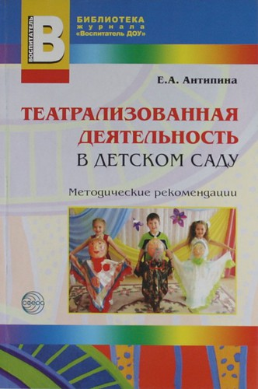

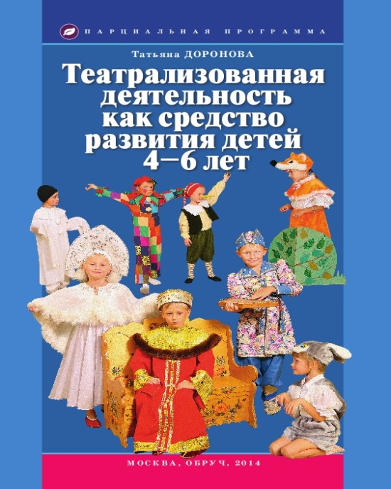


Методическая литература

Slide 5
методы театрализованной деятельности
1. Чтение воспитателя по книге или наизусть
2. Рассказывание воспитателя
3. Инсценирование

Slide 6
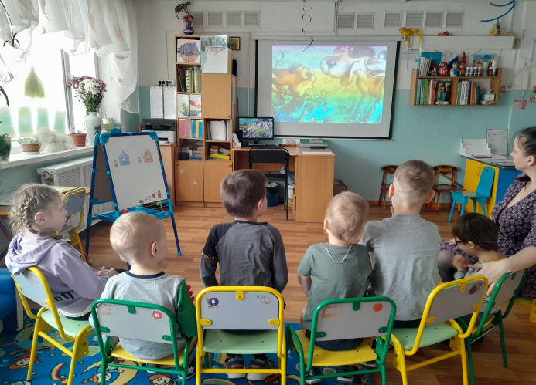
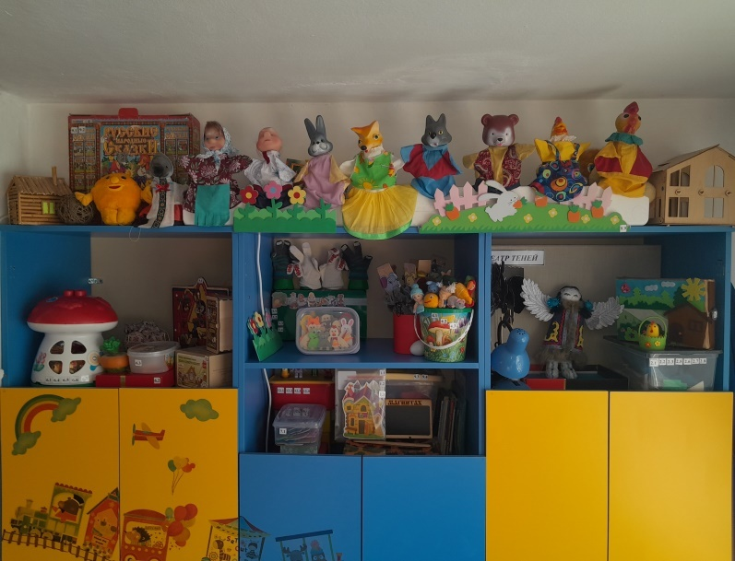
Создание развивающей предметно – пространственной среды в детском саду
Следует учитывать:
индивидуальные социально-психологические особенности ребенка;
особенности эмоционально-личностного развития;
интересы, склонности, предпочтения и потребности;
любознательность, исследовательский интерес, творческие способности

Slide 7
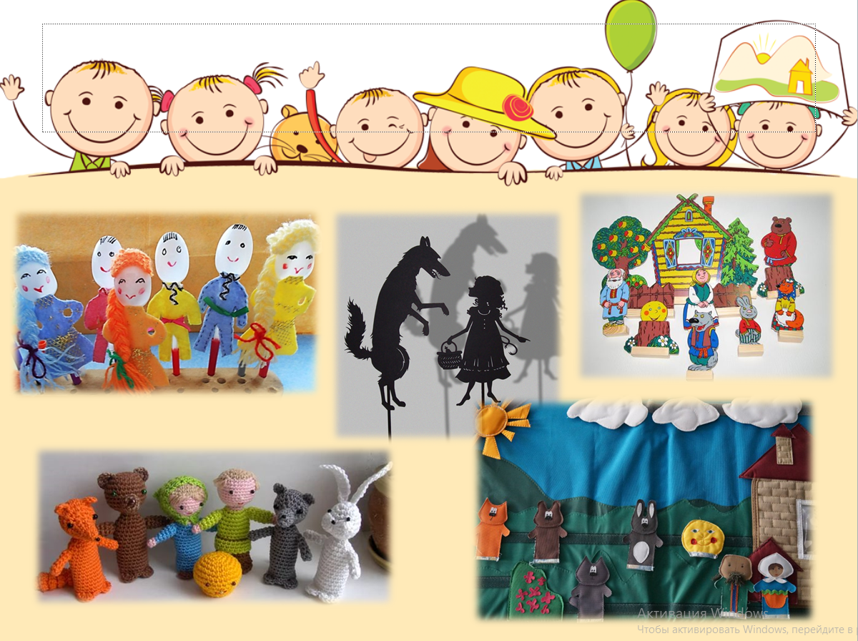

Slide 8
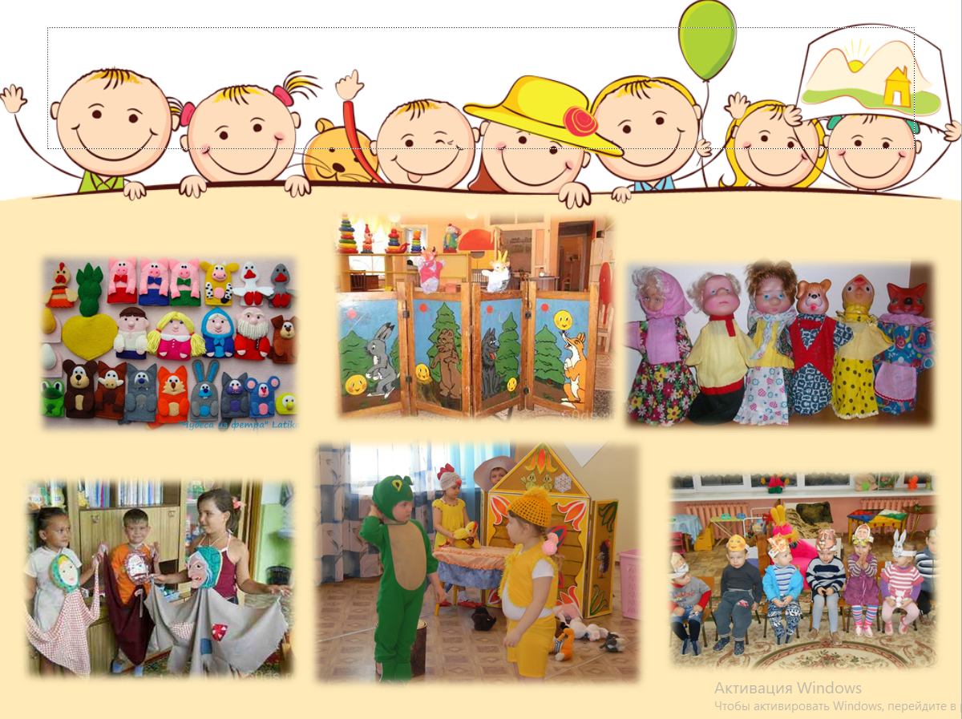

Slide 9
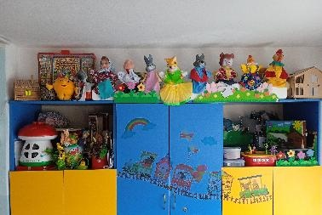
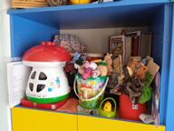
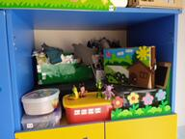
Группа « Лучики»

Slide 10
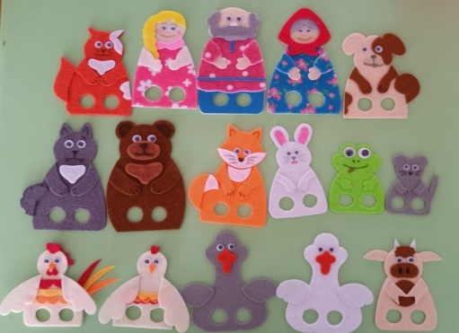
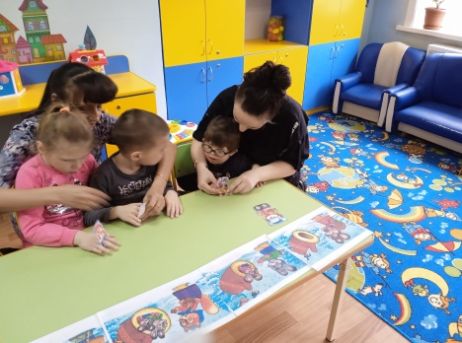
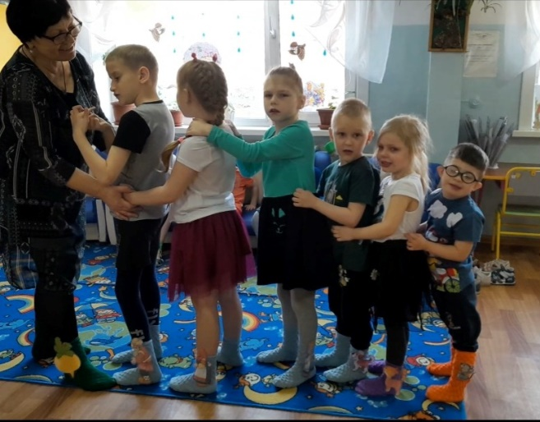
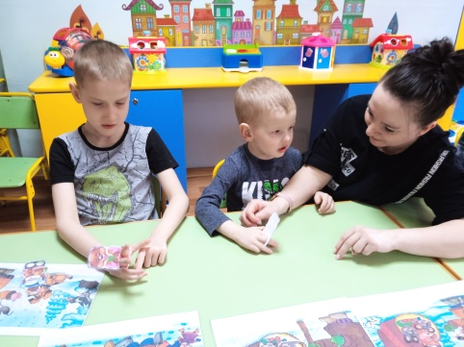
Театр «Топотушки»
• развитием коммуникативных качеств личности (обучение вербальным и невербальным видам общения);
• воспитанием воли, развитием памяти, воображения, инициативности, фантазии, речи (диалога и монолога).

Slide 11
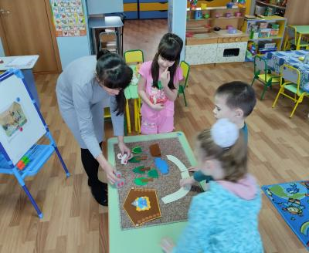
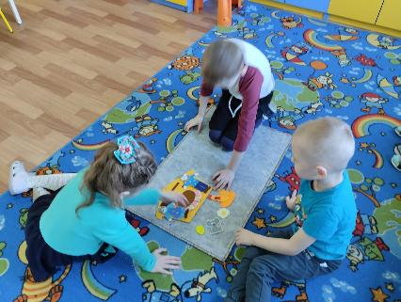
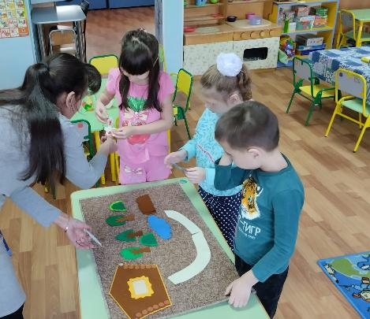
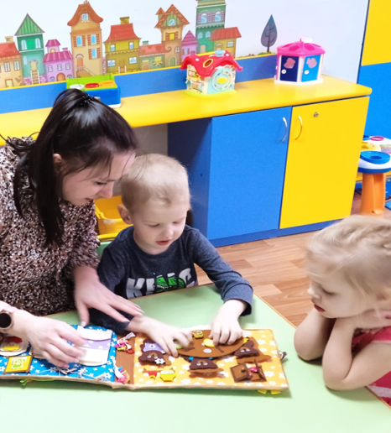
Театр картинок
и фланелеграф
развивают творческие способности;
содействуют эстетическому воспитанию;
развивают ловкость, умение управлять своими движениями, концентрировать внимание на одном виде деятельности.

Slide 12
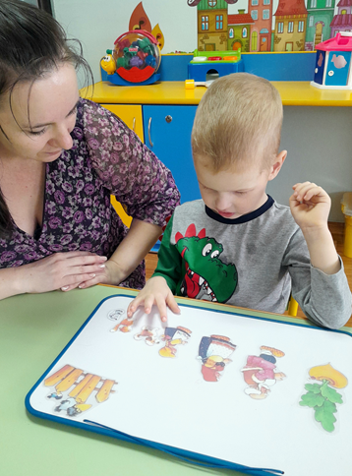
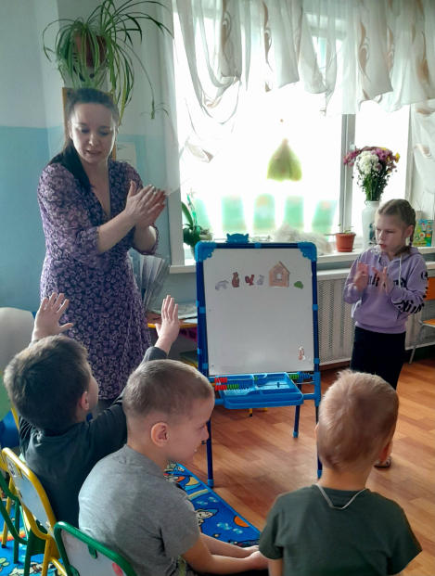
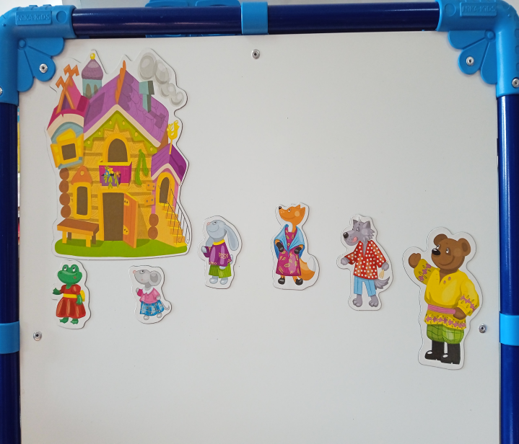
Магнитный театр
Действуя с различными картинками, у ребенка развивается мелкая моторика рук, что способствует более успешному и эффективному развитию речи.

Slide 13
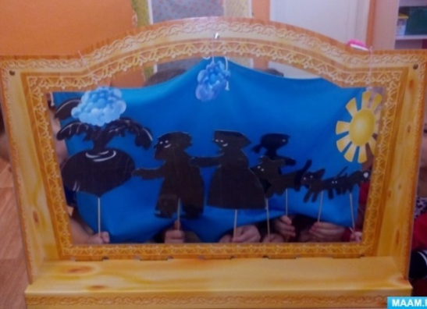
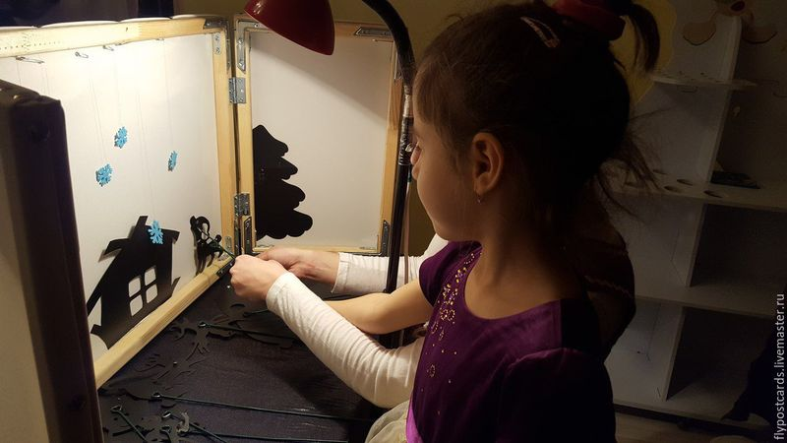
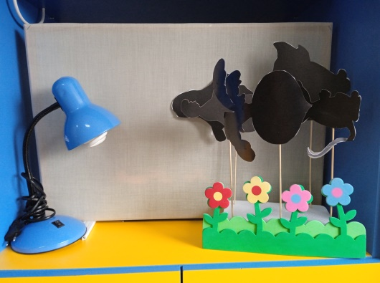
Теневой театр
Через театрализованную деятельность ребёнок с ограниченными возможностями получает возможность быть главным действующим лицом, ощущать собственную значимость, почувствовать, что взрослый здесь для того, чтобы быть с ним, сопровождать. В результате совместной деятельности дети получают радость от выступления, начинают больше верить в себя, становятся более психологически устойчивыми.

Slide 14
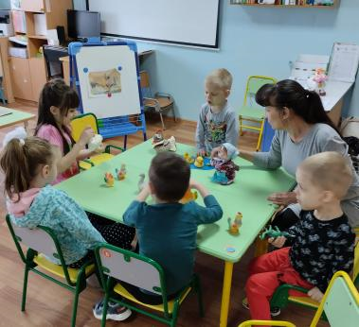
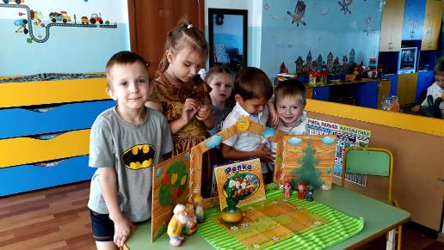
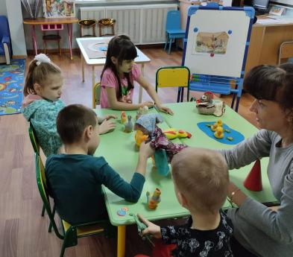
Настольный театр
помогает учить детей координировать движения рук и глаз;
сопровождать движения пальцев речью;
побуждает выражать свои эмоции посредством мимики и речи.

Slide 15
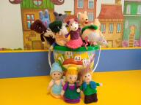
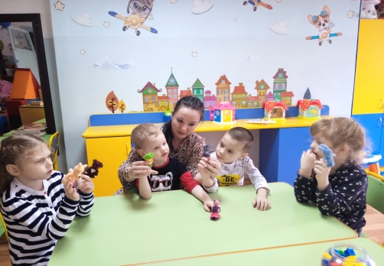
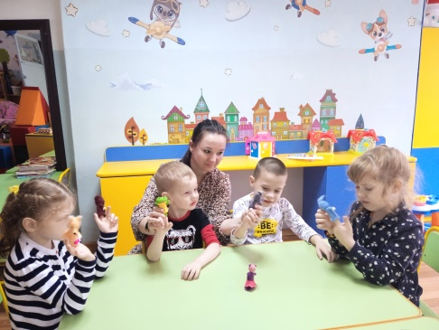
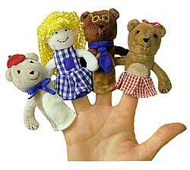
Пальчиковый театр
способствует развитию речи, внимания, памяти;
формирует пространственные представления;
повышает работоспособность, тонус коры головного мозга.
Стимулирование кончиков пальцев, движение кистями рук, игра с пальцами ускоряют процесс речевого и умственного развития

Slide 16

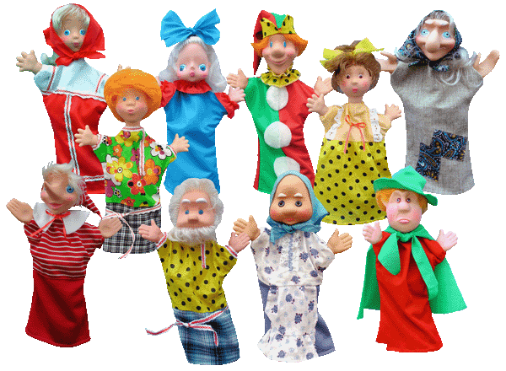
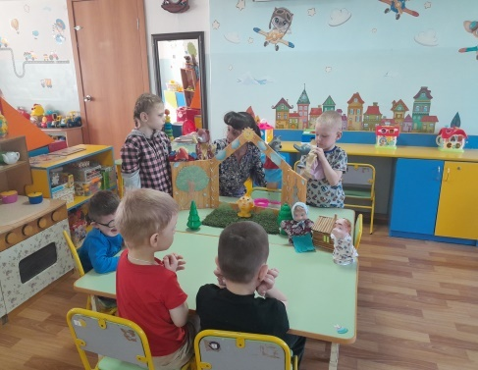
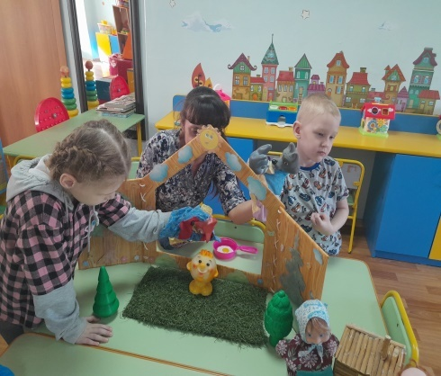
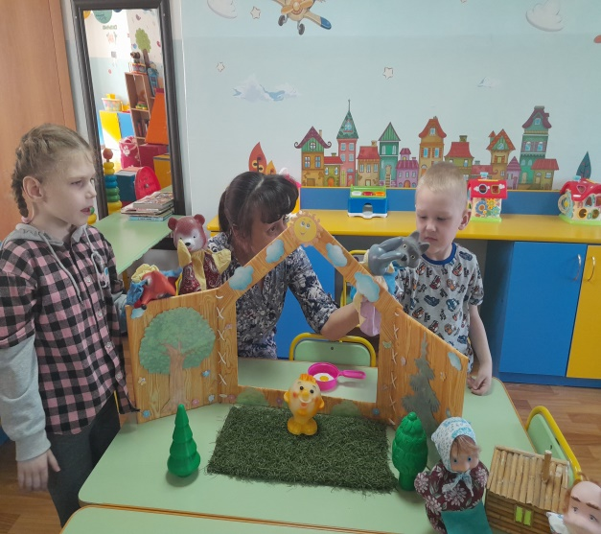
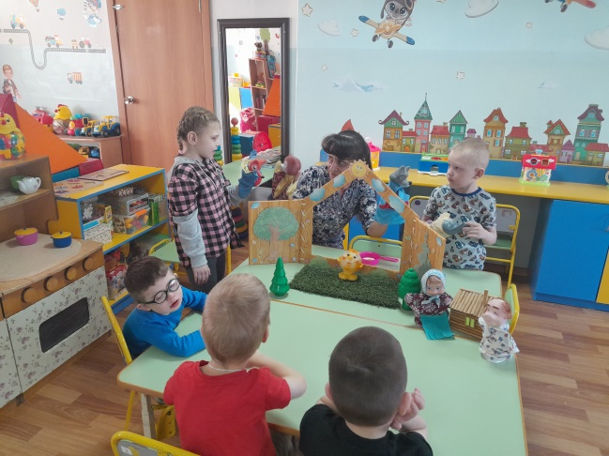
Посредством куклы, одетой на руку, дети говорят о своих переживаниях, тревогах и радостях, поскольку полностью отождествляют себя
(свою руку) с куклой

Slide 17
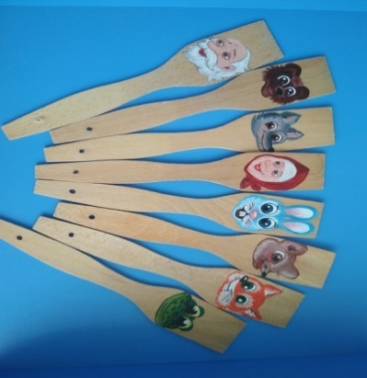
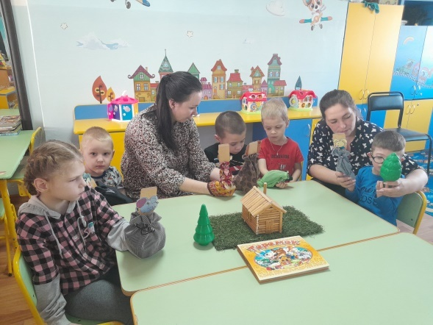
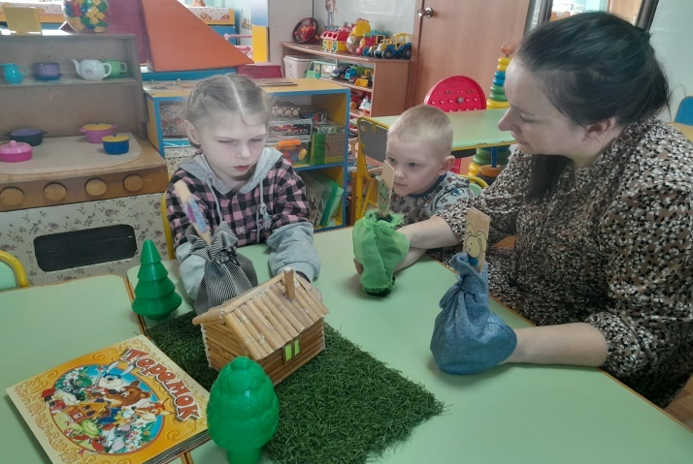
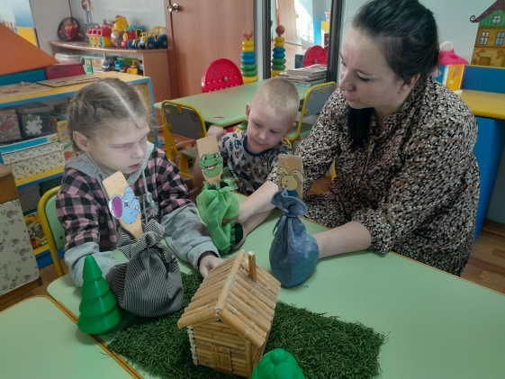
Театр ложек
-координировать движения рук и глаз;
- выражать свои эмоции посредством мимики и речи.

Slide 18
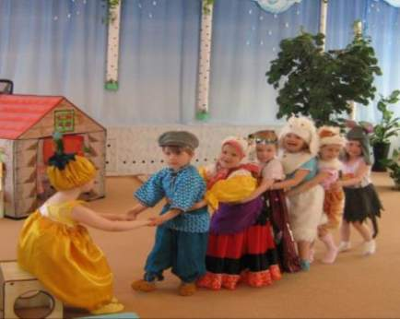
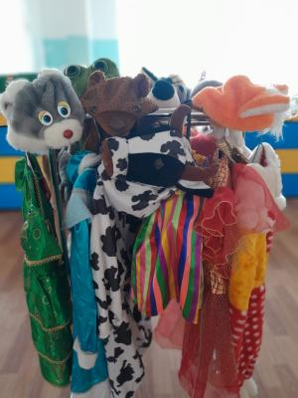
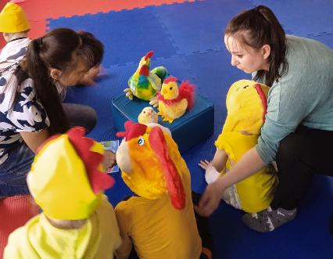
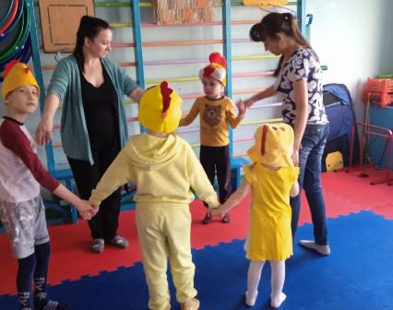
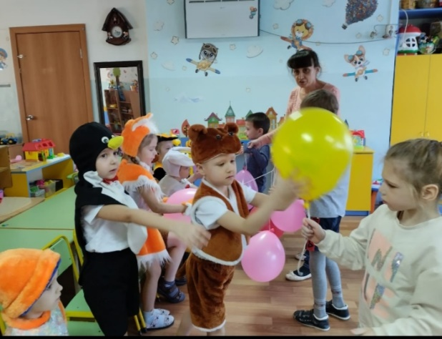
«Живой» кукольный театр
Ни один другой вид театрализованной деятельности так не способствует развитию артистизма, выразительности движений и речи, как игра-драматизация

Slide 19
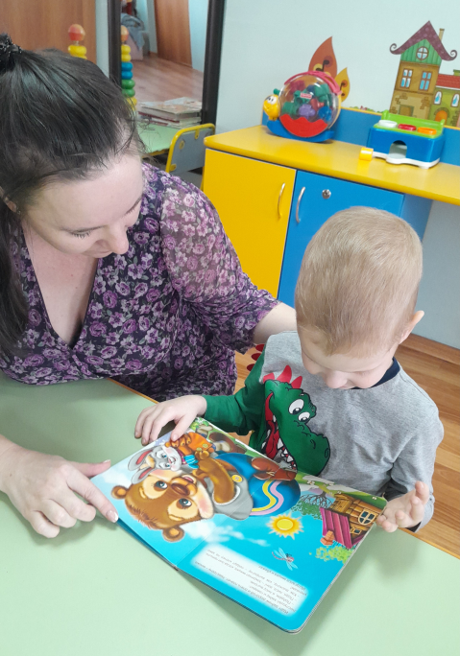
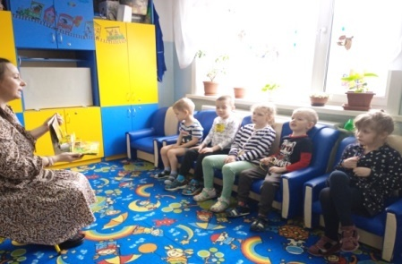
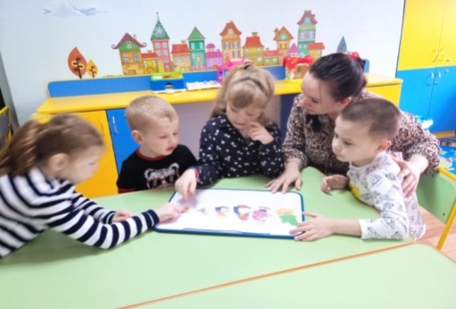
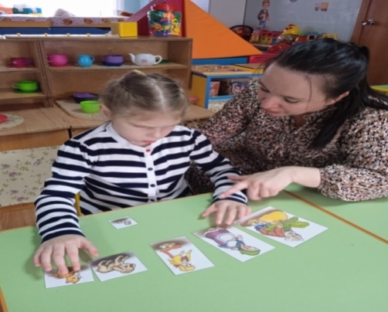
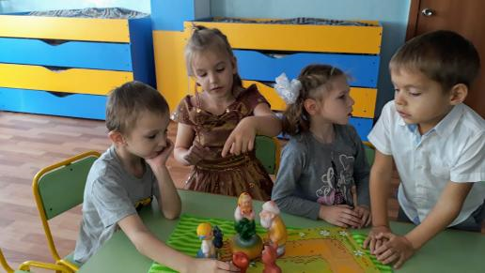
Подготовительные этапы работы с детьми:
1 этап – 2 этап –
3 этап –
4 этап -

Slide 21
Правила драматизации:
1 Правило индивидуальности
2 Правило всеобщего участия
3 Правило свободы выбора
4 Правило помогающих вопросов
5 Правило мудрого руководителя

Slide 22


